Slide 1
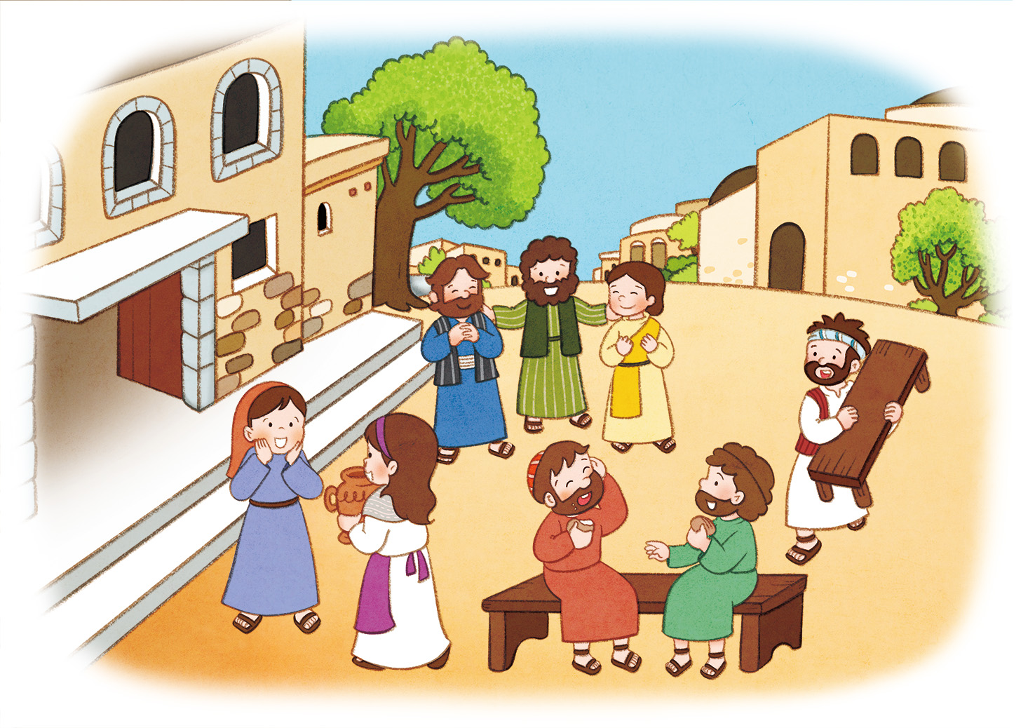
2022ねん 4がつ
がくいんふくいんか
(사) 세계복음화 전도협회 어린이선교국
3か
あらかじめ せいふくした
マルコの おくじょうの ま
(しと 2:9-11)

Slide 2

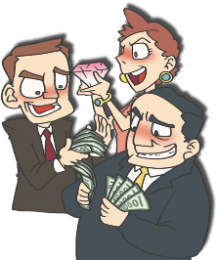
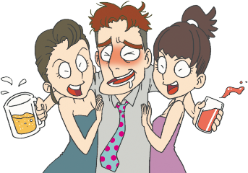

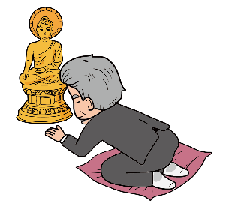


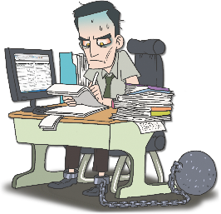
じょろん
うえから あたえられる けんいで
あらかじめ せいふくしよう!
くうちゅうの
けんい
このよの
ながれ
にくの よく

Slide 3

じょろん
うえから あたえられる けんいで
あらかじめ せいふくしよう!
Mission
Talent
Power

Slide 4
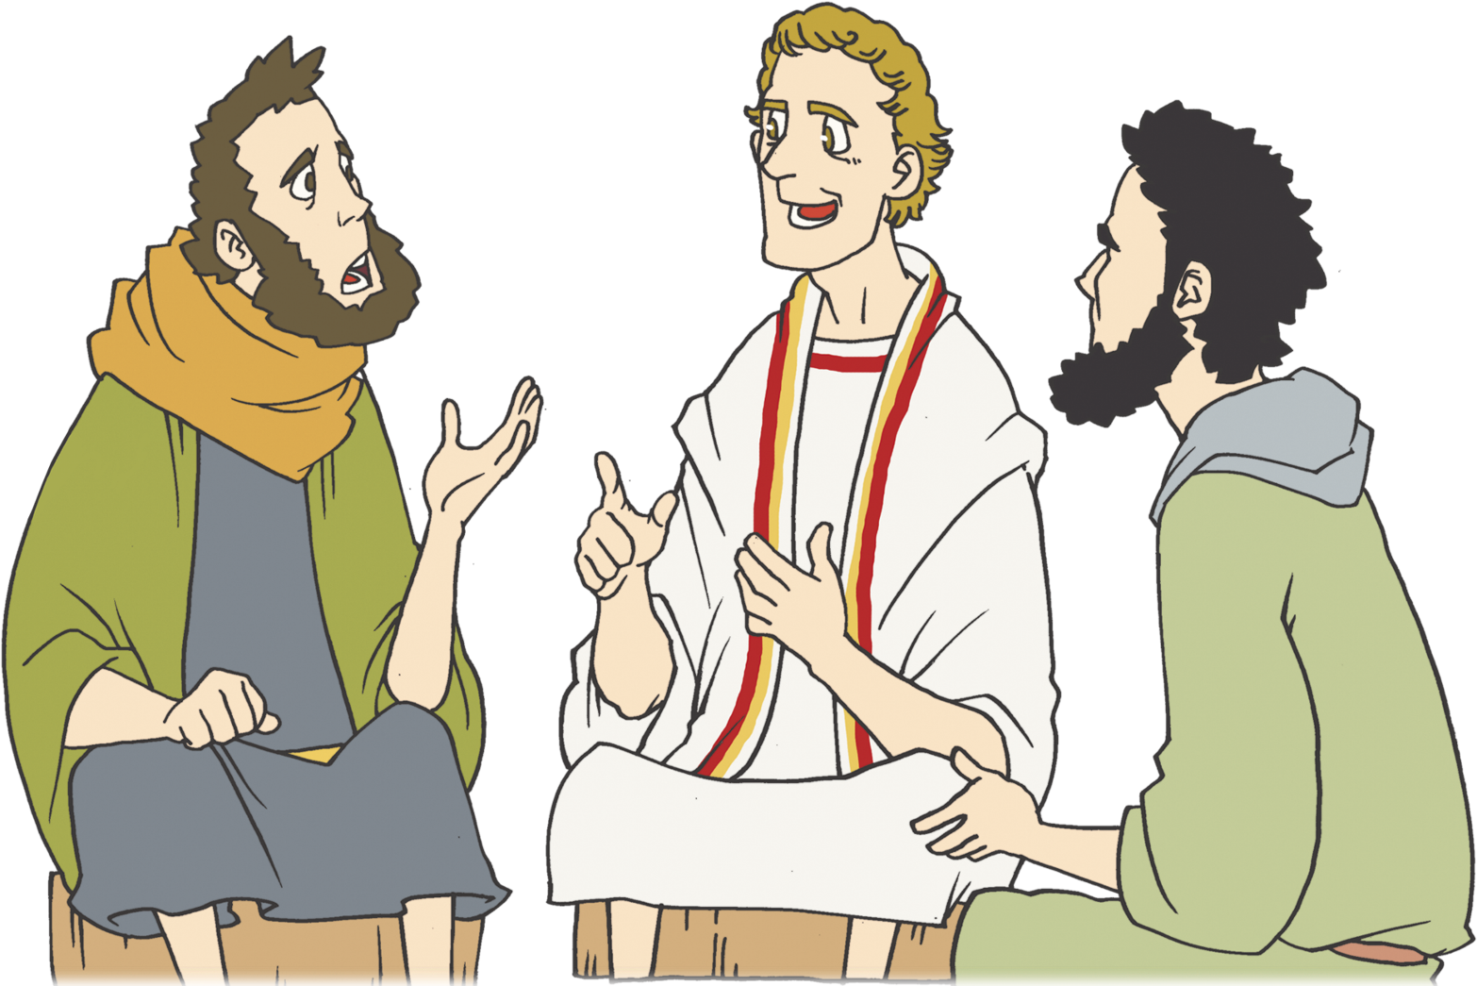
ほんろん
エルサレムに 15かこくの
ひとたちが あつまりました
どうすれば
すくわれ
ますか
わたしたちの つみの
ために しんで
ふっかつされた
イエスさまを しんじれば
すくわれます
すべての くにの ひとびとを でしと しなさいと
いわれた みことばが じょうじゅしました

Slide 5
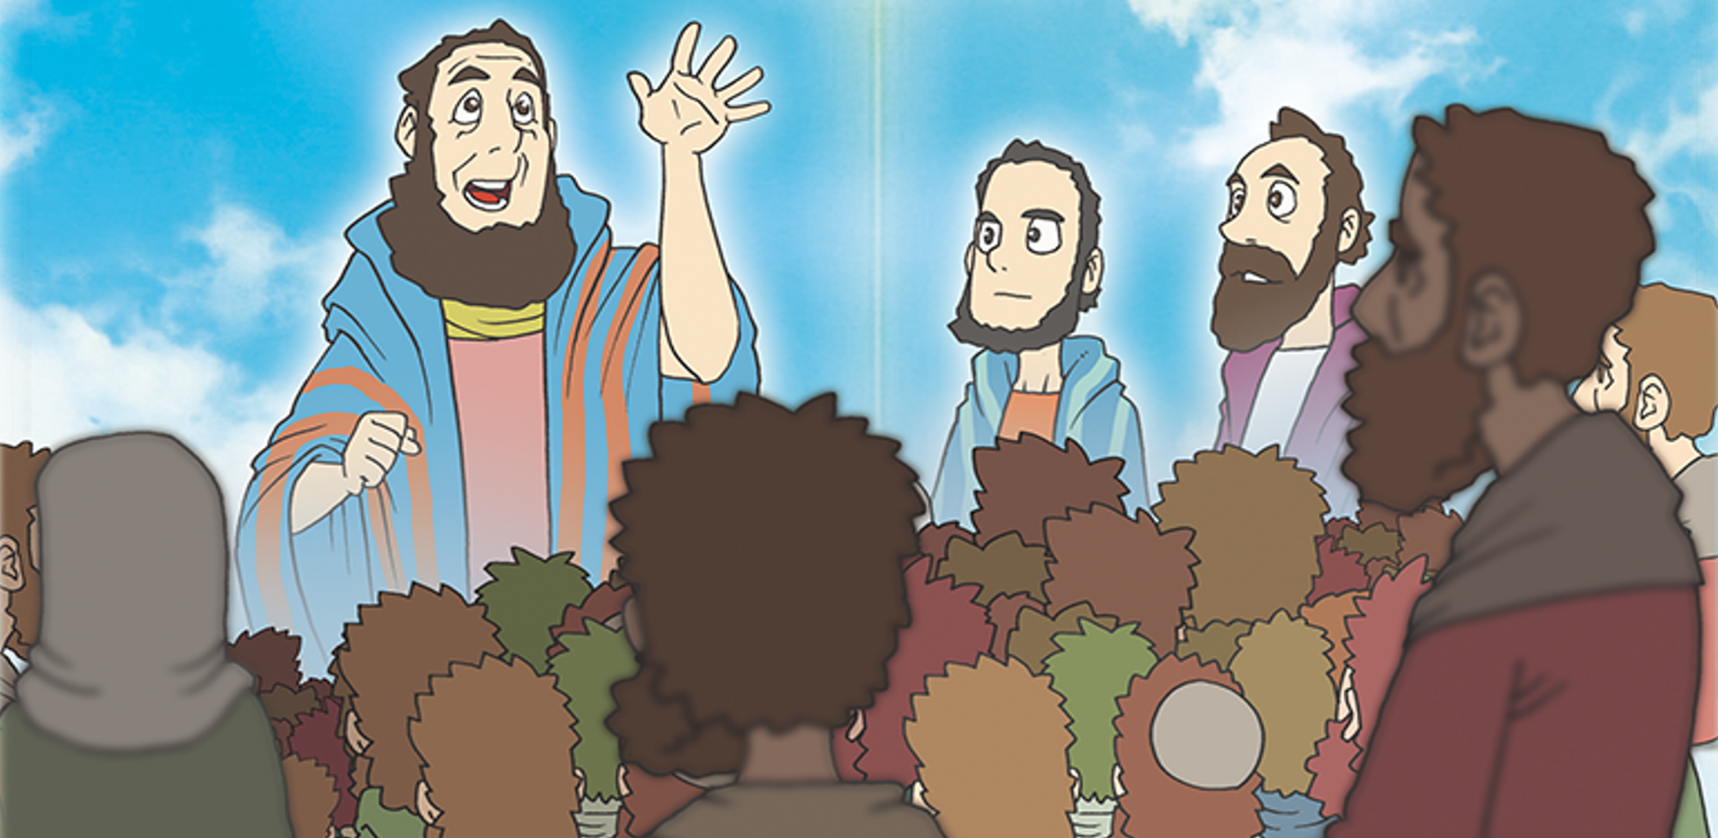
ほんろん
1.エルサレムに 15かこくの
ひとたちが あつまりました
イエスさまが
いわれました。
「わたしが みちで
あり しんりであり
いのちなのです…」
2) すべての つくられた ものに ふくいんを のべつたえ
なさいと いう みことばが じょうじゅしました

Slide 6

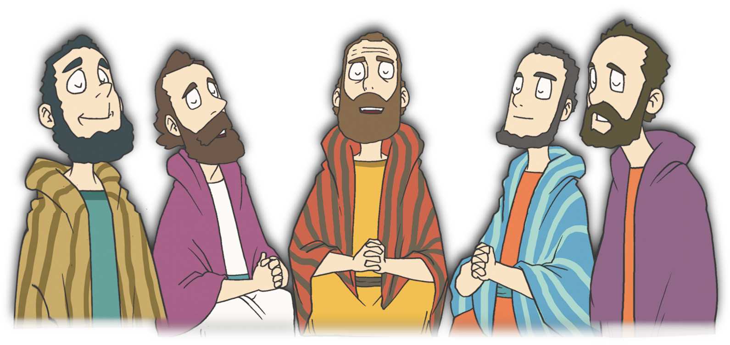
ほんろん
エルサレムに 15かこくの
ひとたちが あつまりました
3) ただ せいれいが のぞめば ちからを うけて
しょうにんと なると いう みことばが じょうじゅしました

Slide 7

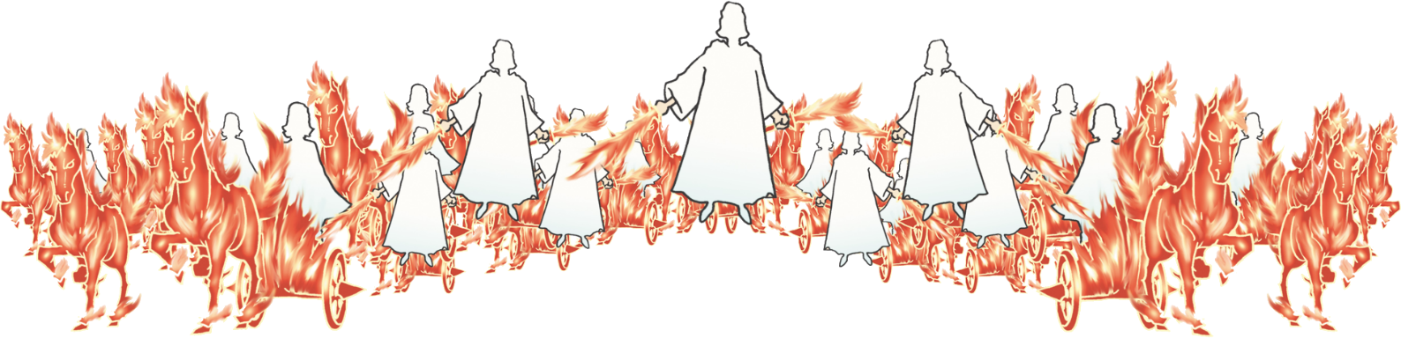
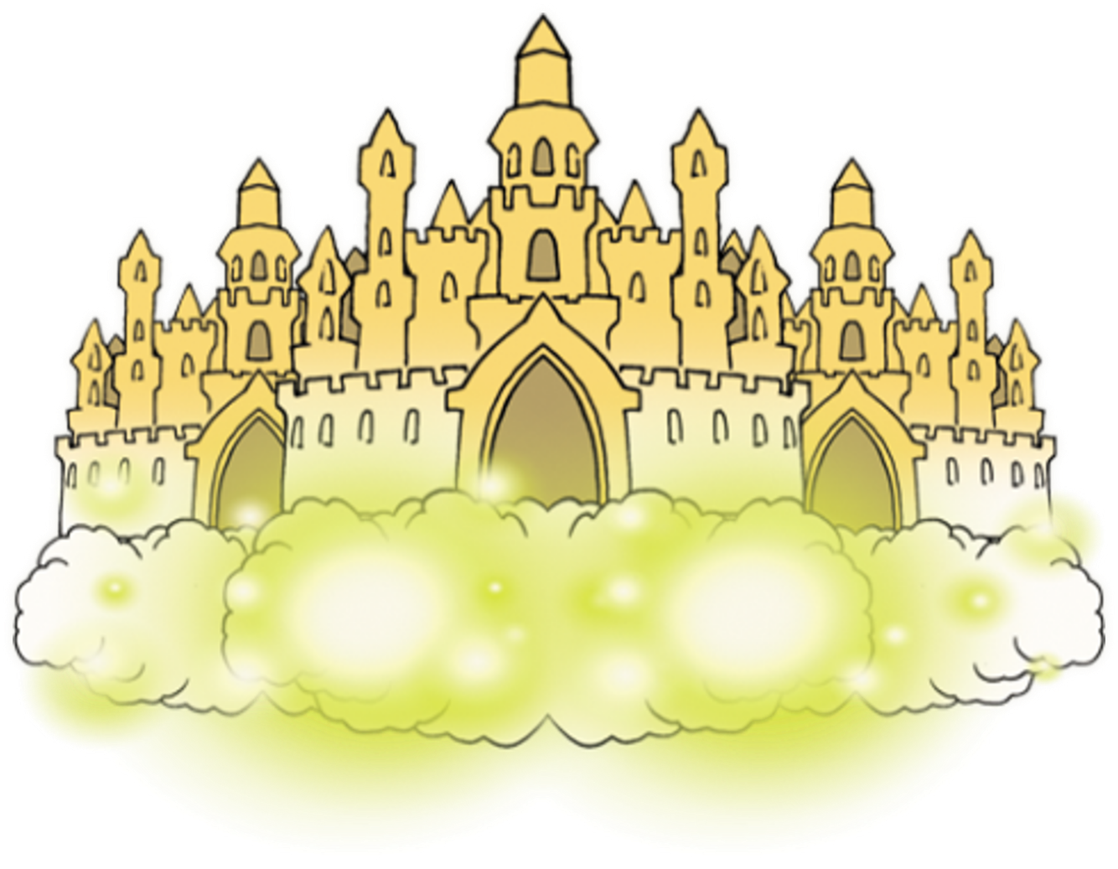
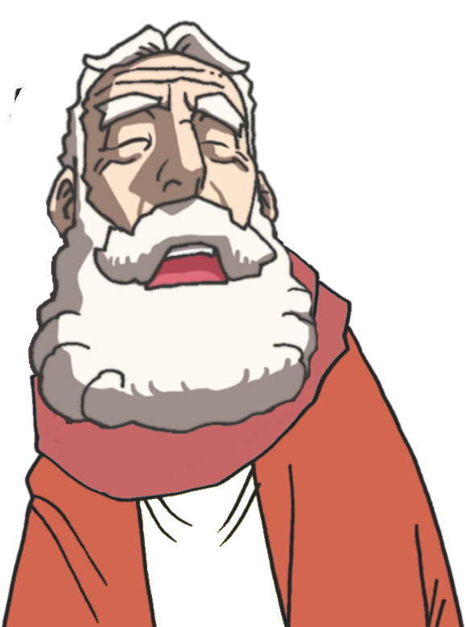
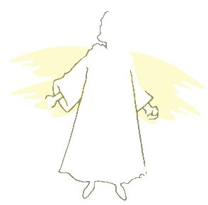
ほんろん
2. よげんしゃヨエルを とおして おわりの ひに
せいれいが そそがれると いわれた
みことばが じょうじゅしました
1) としよりは ゆめを みると いわれました

Slide 8
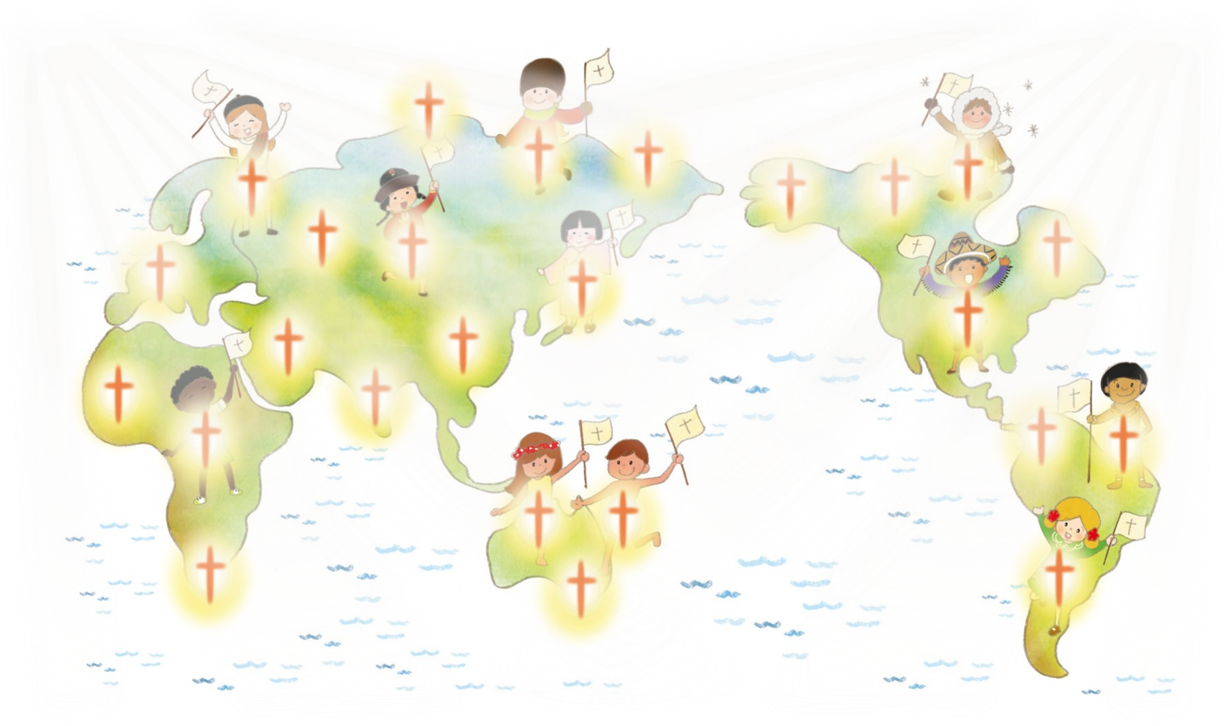
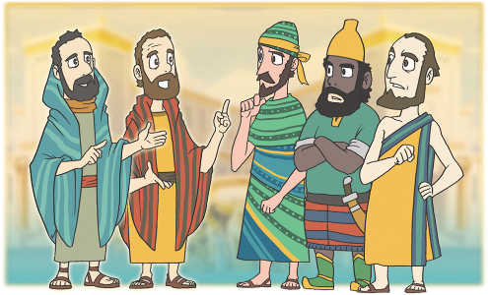
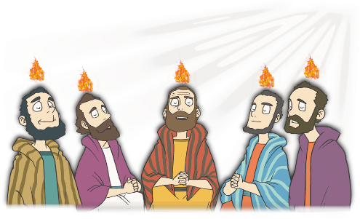
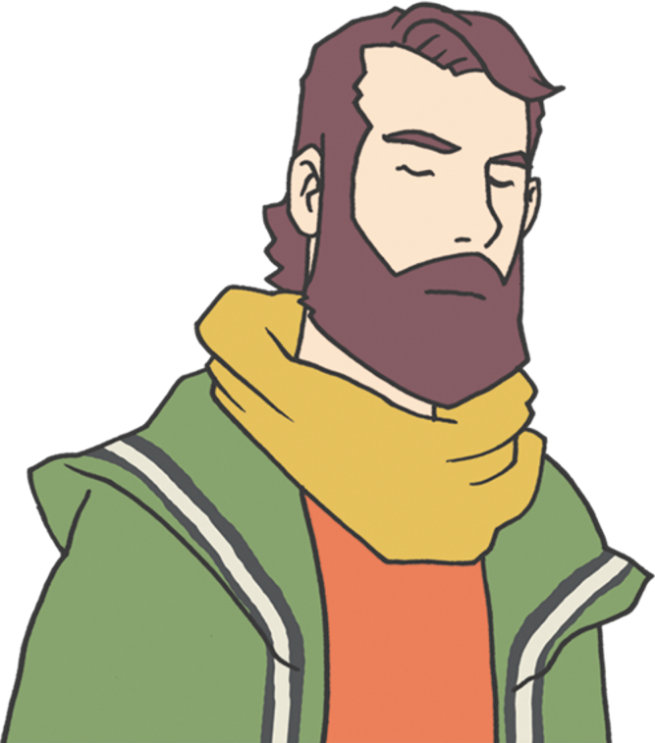
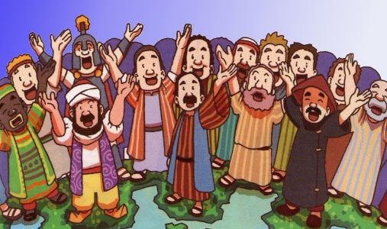
ほんろん
2. よげんしゃヨエルを とおして おわりの ひに
せいれいが そそがれると いわれた
みことばが じょうじゅしました
2) わかいひとは まぼろしを みると いわれました

Slide 9
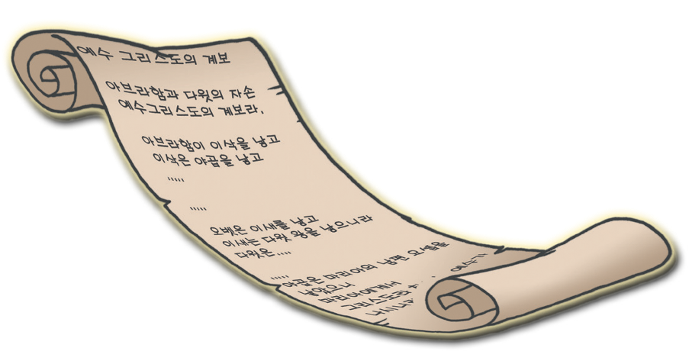
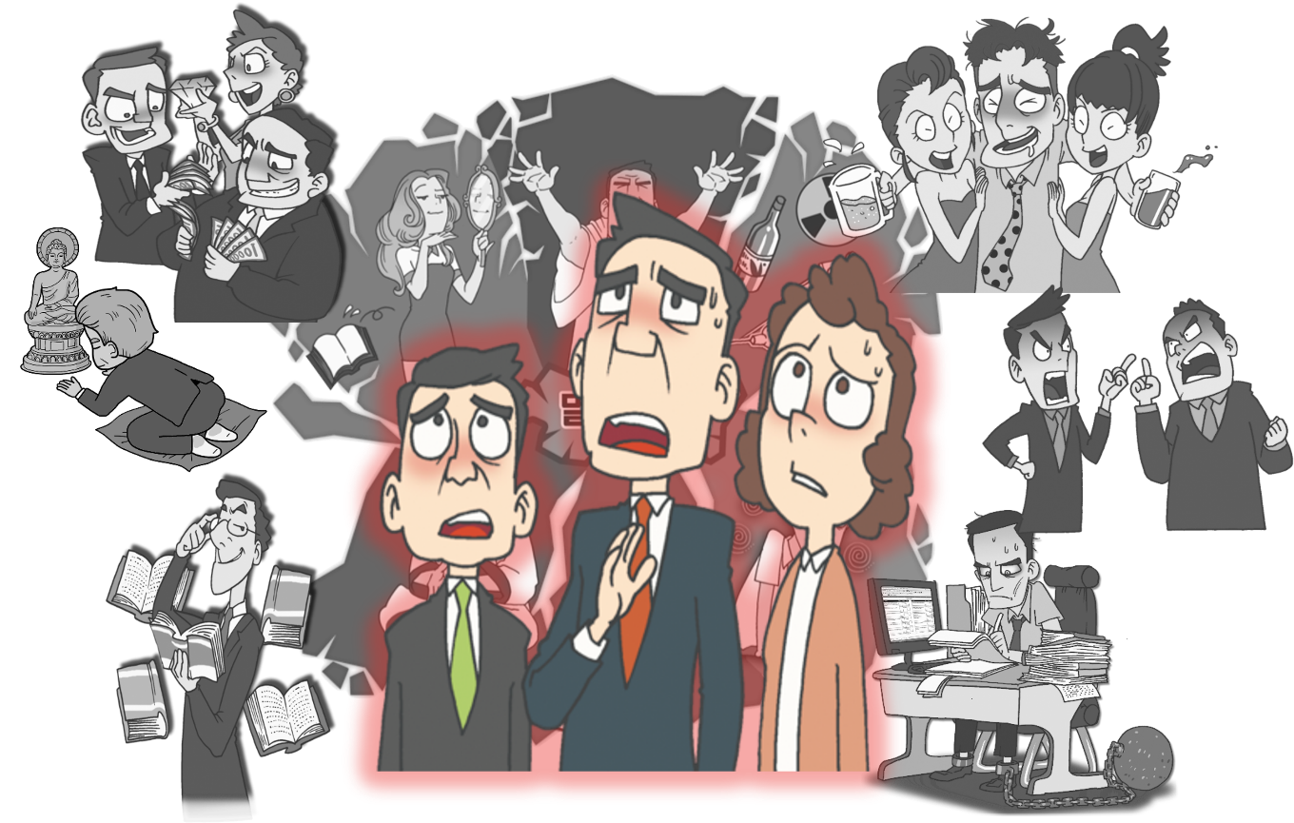

あなたは よく しっておきなさい!
おわりの ひには こんなんな
じだいが きて ひとびとは
じぶんを あいするもの、
おかねを あいするもの…
しかし あなたは まなんで
かくしんした ところに
とどまって いなさい!
おさないころから せいしょに
したしんで きたこと…
ほんろん
2. よげんしゃヨエルを とおして おわりの ひに
せいれいが そそがれると いわれた
みことばが じょうじゅしました
3) こどもたちは しょうらいの ことを よげんすると
いわれました

Slide 10
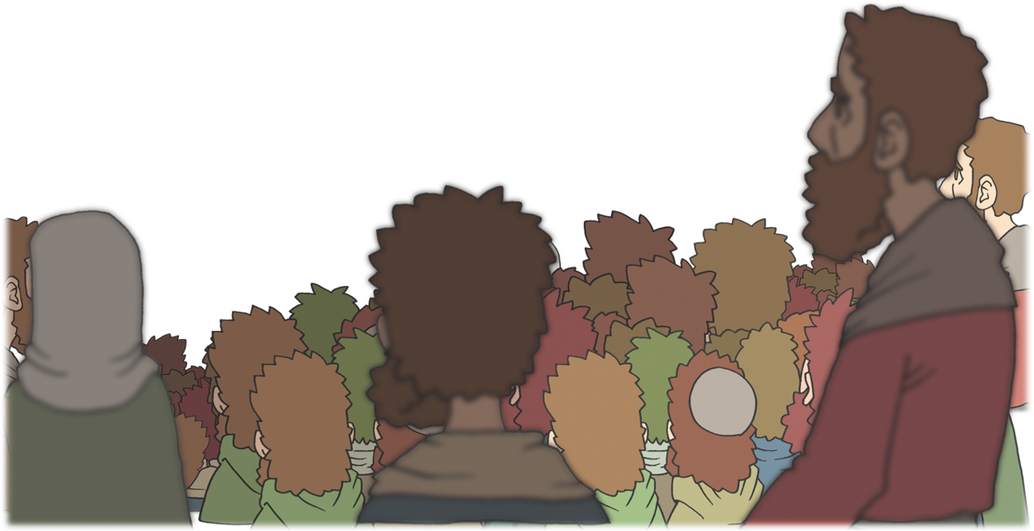
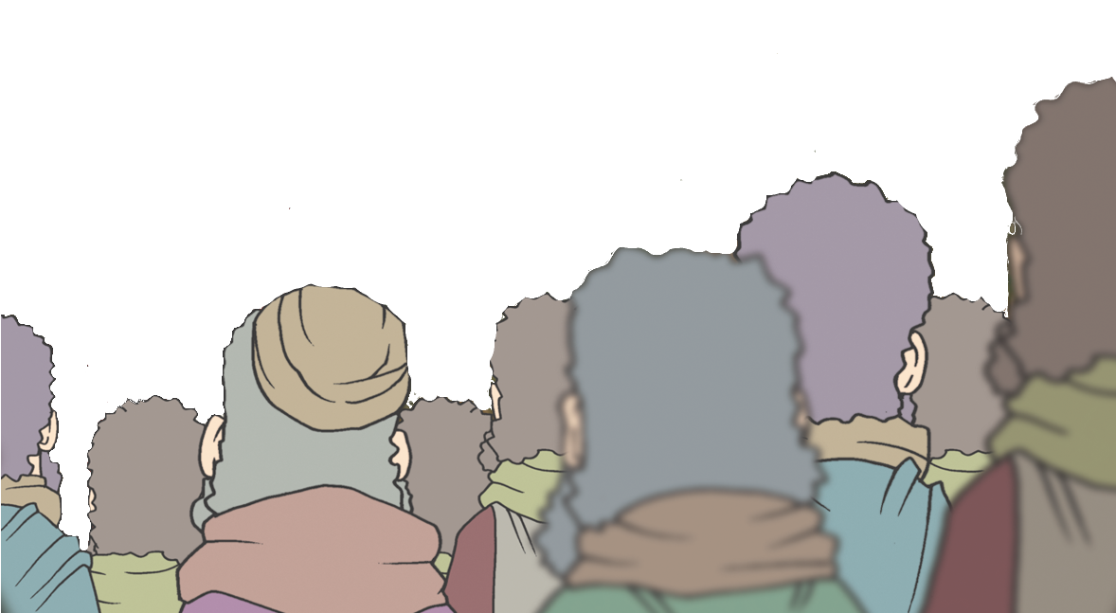
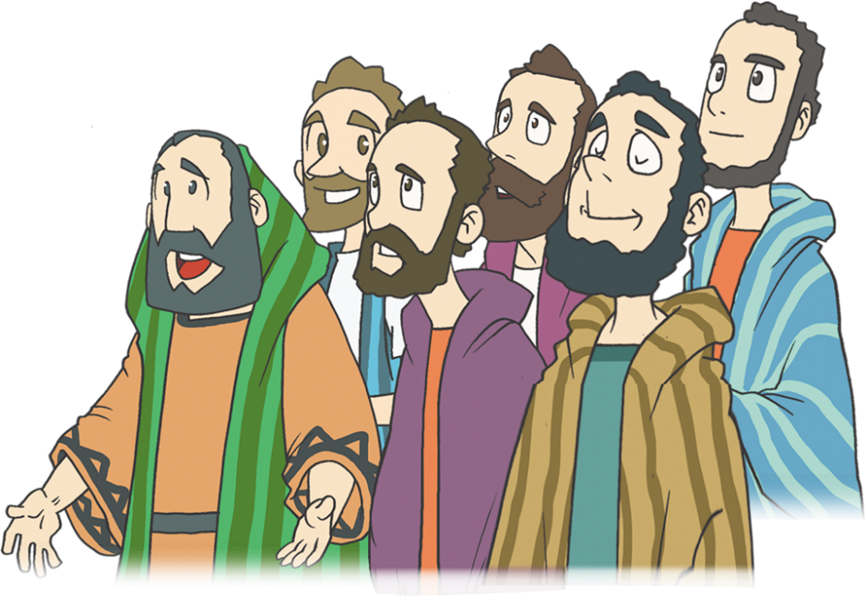
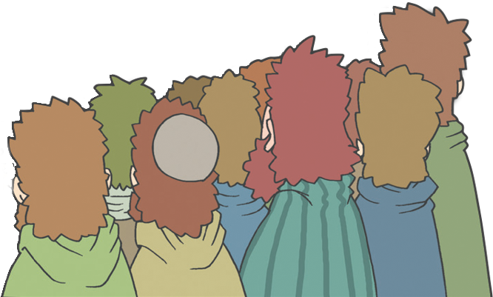
ほんろん
3. ふくいんに よって こたえを うける
でしたちが おこりました
1) でし 3,000にんが おこりました

Slide 11
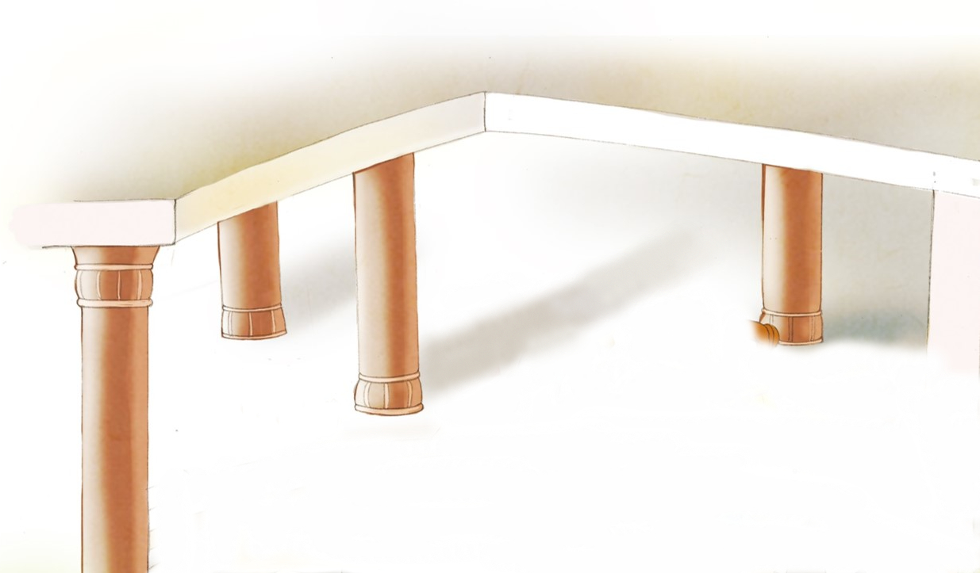
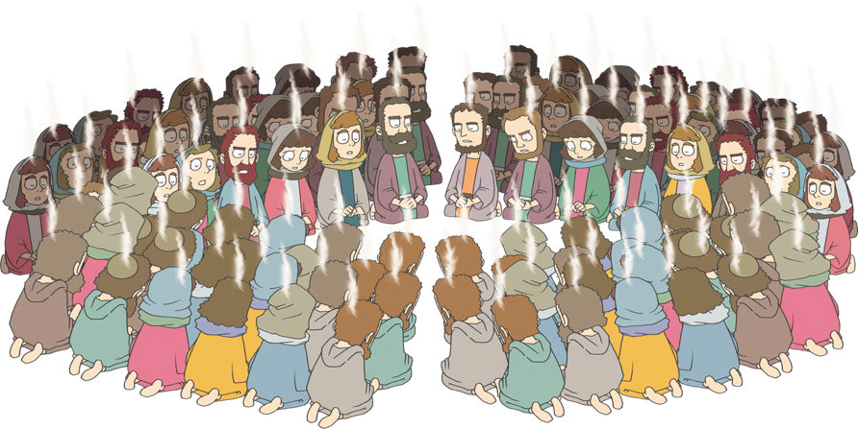
ほんろん
3. ふくいんに よって こたえを うける
でしたちが おこりました
2) みことばを にぎって ひたすら いのりに
せんねんしました

Slide 12
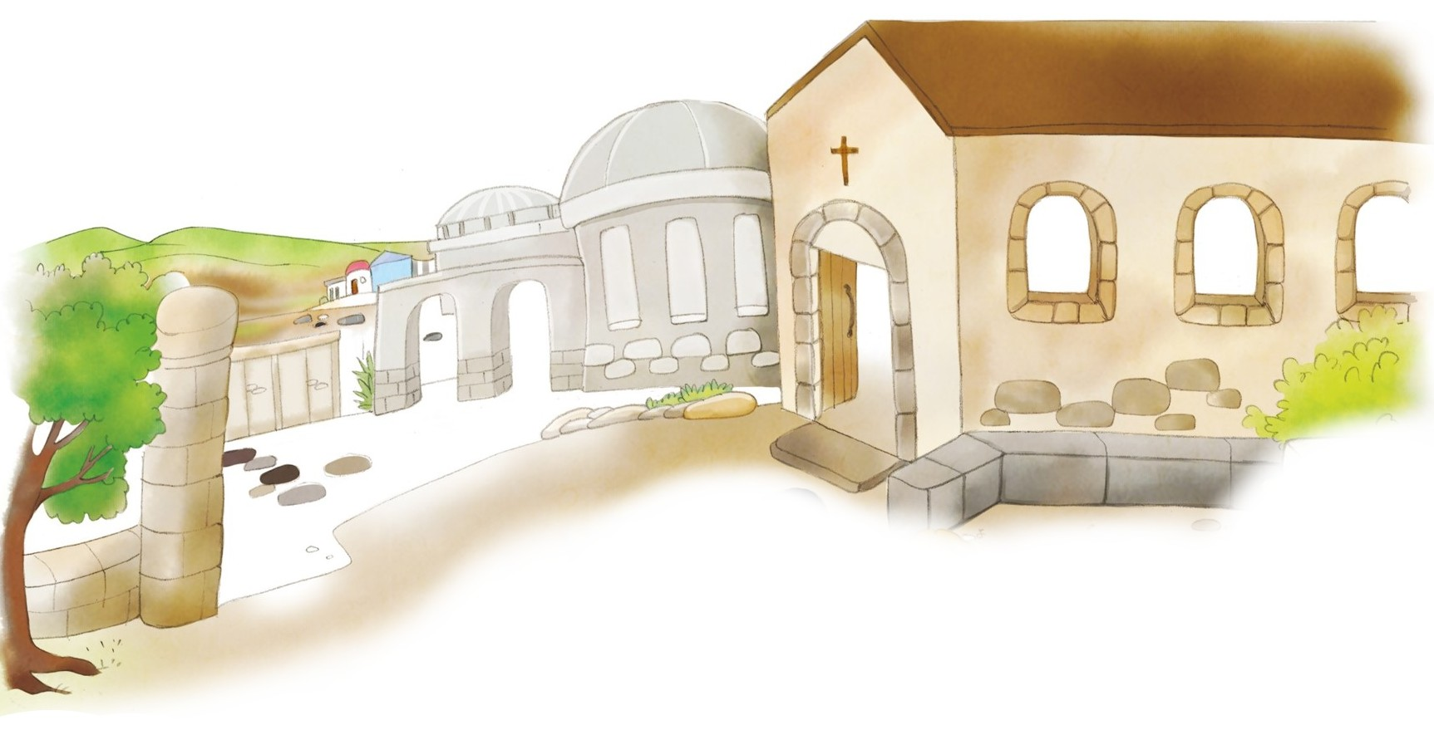
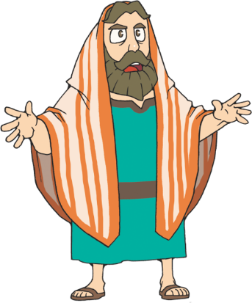

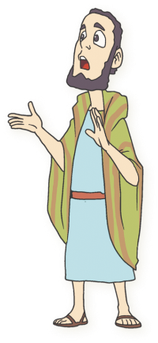
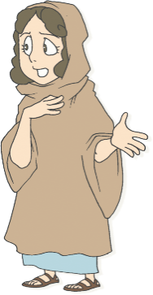
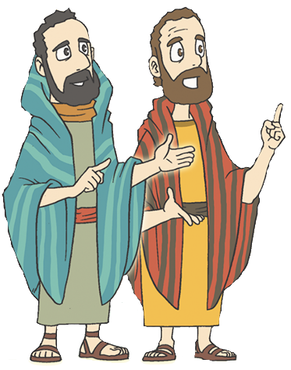
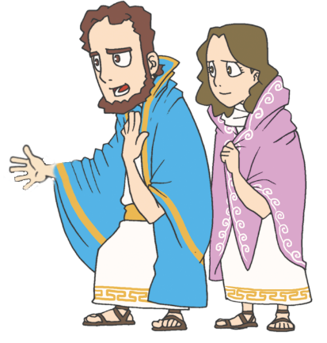
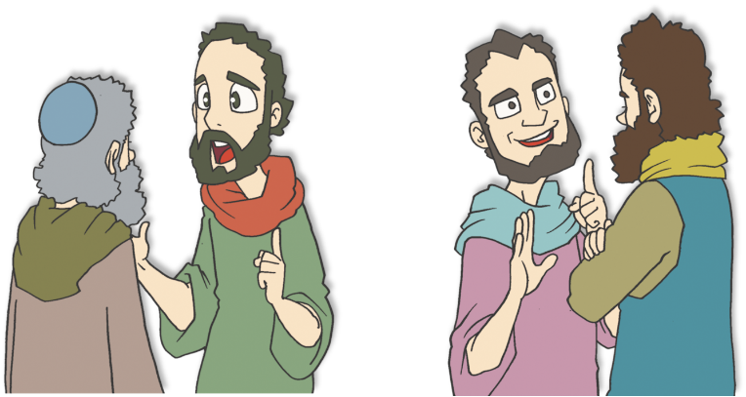
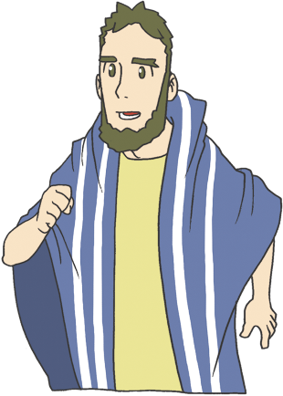
ほんろん
3. ふくいんに よって こたえを うける
でしたちが おこりました
しと パウロが
こられた!
みんな あつまれ～
パウロ
せんせい!
こちらへ
どうぞ
3) まいにち しんでんに あつまって せんねん しました

Slide 13

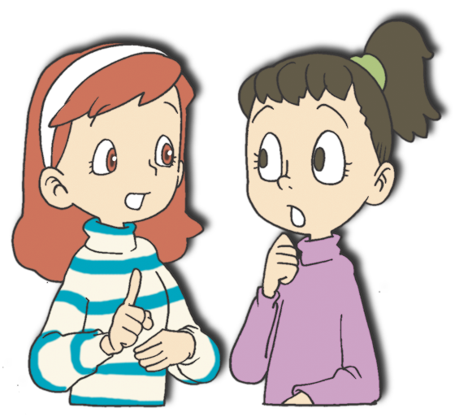
けつろん
みざか = みざの しゅくふくを あじわう
いのり 24
みことばと いのりの
なかで みらいを
みる こくいん
3. 9. 3 – こくいん
1. 3. 8 – こくいん

Slide 14


フォーラム
を
し
て
こく いん し よう
みことば- みことばの じょうじゅと いのりの
こたえの なかに いた でしたちは みらいを
あらかじめ みて、あらかじめ せいふくしました
いのり ｰ みことばを かんがえて いのりぶんを
かいてみよう
じっせん – みざに しゅうちゅうする いのりの
おくぎを みつけて あじわって れいてき うつわを
そなえよう

